Slide 1
Informace jako artefakt

Slide 2
Informace jako artefakt
Informace jako fyzický objekt, vytvořený za účelem vyjádření myšlenek a významů
př. Noviny, knihy, televize, rádiové vysílání
informace jako hmatatelný objekt – je ve fyzickém prostoru, identifikovatelná lidskými smysly, zůstává stabilní
fyzické informační artefakty augmentovány elektronickými digitálními artefakty
některé typy artefaktů migrují do elektronické formy snadněji než jiné, holistické artefakty
př. referenční materiály či manuály x romány
fyzické a elektronické materiály budou pravděpodobně dále koexistovat

Slide 3
Knihy
informace z autorovy hlavy je zviditelněna kódovým systémem (psaný jazyk) za využití fyzického procesu (nanášení inkoustu) na papír
artefakt je pak dostupný ostatním, kterým změní mysl – informační stavy
informace v knihách – reprezentované ideje
snadné měřit množství informace počítáním fyzických atributů, obtížné měřit hodnotu mentálních stavů

Slide 4
Knihy
prodej a produkce papírových knih stoupá, i přes nástup e-knih
vlastnosti papíru – přenosný a flexibilní, levný, osobní, snadné použití, vznikající vizuální vlastnosti pro lidské oči
výhody e-knih - snadnost uskladnění a vyhledávání, flexibilní struktura, ochrana přirozených zdrojů (e-wasting?)
omezení e-knih – potřeba energie, vizuální omezení při silném světle

Slide 5
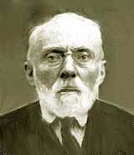
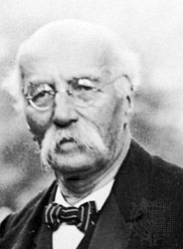
Dokument jako soubor potenciálních informací
pojem kniha obecně zahrnuje: hliněné destičky, papyrové svitky, pergamenové kodexy, papírovou knihu
konec 19. stol. diverzifikace knihy, pojem nahrazen → dokument
zavedl belgický právník Paul Otlet (1863-1944)
s dalším právníkem, Henri Lafontainem, založili FID (Mezinárodní bibliografický ústav) v Bruselu
Paul Otlet (1863-1944) Henri La Fontaine (1854 – 1943)

Slide 6
Dokument
FID
zkvalitňuje metody analyticko-syntetického zpracování dokumentů
rozšiřuje MDT
- pokus zpracovat celosvětovou knižní produkci –
neúspěšný → první globální projev v této oblasti
kritéria rozlišováni dokumentů:
dle způsobu záznamu dat: písemné, obrazové, zvukové, audiovizuální, elektronické, digitální
dle odvozenosti obsahu: primární, sekundární, terciární
dle kontinuity: periodické a neperiodické
dle míry zveřejnění: zveřejněné, nezveřejněné a interní

Slide 7
Dokument v užším pojetí
pojem dokument – bežný význam: jakýkoli hmotný nosič, na němž znakově zaznamenány znalosti či zkušenosti, tj. potenciální informace
dokument v užším pojetí prosazuje např.:
S. R. Ranganathan: dokument – záznam na plochém povrchu zachycující mikromyšlení
Jesse S. Shera: dokument – grafický záznam
Louis Shores: dokument – generická kniha
Jiří Cejpek: dokument – hmotný nosič nesoucí znakově zaznamenané znalosti

Slide 8
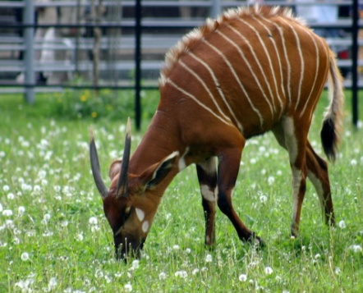
Dokument v širším pojetí
dokument v širokém pojetí:
- P. Otlet: v knize Traité de documentacion (Pojednání o dokumnetaci) → mezi dokumenty zahrnuje i 3-dimenzionální objekty
Suzanne Briet – Qu´est-ce que la documentacion: dokument je doklad podpírající fakta. Nejen text, ale i evidence.
➲ Kdy je antilopa dokumentem?
Aby byl objekt dokumentem, musí splňovat:
materialita – pouze fyzické objekty a znaky
intencionalita – je záměrem, že objekt je ošetřený jako evidence
zpracovanost - musí být zpracován do formy dokumentu
fenomenologická pozice – objekt musí být vnímán jako dokument

Slide 9
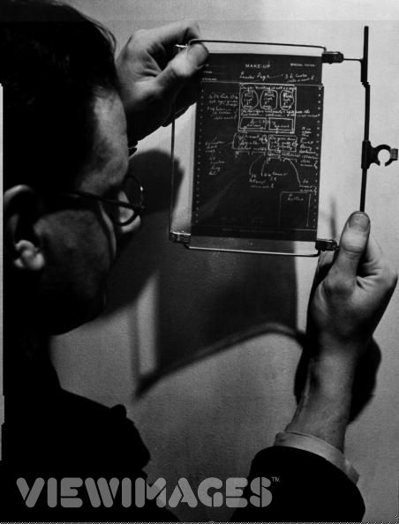
Dokumentalistika
dokumentalistika - teoretický a praktický obor, zabývá se dokumentací, tj. systematickým sběrem, pořádáním,
vyhledáváním a distribucí potenciálních informací
vedle knih tzv. šedá literatura, ale i dalších druhů dokumentů – časopisy, noviny, letáky kalendáře …
1. pol. 20. stol. – vedle knihoven další instituce zprostředkovávající dokumenty, např. bibliografická, dokumentační a informační střediska a centra, pracoviště poskytující různé dokumentační služby

Slide 10
Druhy dokumentů
nové druhy dokumentů:
vizuální dokument – člověk vyměnil ucho za oko (McLuhan). 20. stol. televize, video apod. → převažují obrazové nad textovými dokumenty
zprostředkovaný dokument – technický pokrok → záznamy v podobě technických dat → člověk vnímá až po převedení do smysly zachytitelných soustav. Přehrávané pomocí technických přístrojů.
– gramofonová deska, magnetonové pásky, kompaktní disky, počítačové nosiče – diskety, CD ROM, DVD apod.

Slide 11
Typy dokumentů
textový dokument – tištěný či psaný jazykový projev, může doprovázet ilustrace, zvukový nosič
auditivní dokument – na nosičích zaznamenána řeč, hudba nebo zvukové projevy. Určen k reprodukci a příjmu pomocí zvláštního technického zařízení – např. gramofon, přehrávač magnetofonových pásek apod.
audiovizuální dokument – na nosičích zaznamenán současně zvuk a obraz. Audiovizuální reprodukce pomocí technického zařízení – např. promítací přístroj

Slide 12
Typy dokumentů
masmediální dokument – synchronní vysílání a příjem mluveného projevu, hudby a obrazu – rozhlas, film, televize
vynález elektrického proudu → přenos na dálku. Globální rozšíření různých forem nepřímé sociální komunikace - filmová představení, poslech rozhlasu, televizní diváctví atd.
synchronní působení –již v historii – kultovní/náboženské obřady, projevy králů, divadelní představení
zapojení všech smyslů: př. katolická mše – slovo a hudba (sluch), velebnost a nádhera chrámového interiéru (zrak), vůně kadidla (čich), přijímání chleba a vína (chuť) a podávání rukou (hmat). Spojovacím článkem křesťanského náboženství - Bible jako textový dokument

Slide 13
Typy dokumentů
digitální dokument – po vynálezu počítače - určitou dobu trvá, než si lidé uvědomí, že vznikl nový typ dokumentu s odlišnými vlastnostmi od dosavadních druhů dokumentu
jakýkoliv znak fonetické abecedy, obrázkového písma, jakýkoliv obraz, zvuk či soubor algoritmizovatelných hodnot převeden na řetězec jedniček a nul → podstata digitálního dokumentu
počítač pracuje s dvojkovou soustavou obrovskými rychlostmi
lidé čtou v abecední podobě, vnímají obrazy na obrazovkách, zvuky na reproduktorech

Slide 14
Vlastnosti digitálního dokumentu
formální transformovatelnost - změna znakového systému, ne obsahu → ukládání do počítače (digitalizace), výstup z počítače. Data lze přenášet z jednoho druhu nosiče na druhý (např. disketa → CD-ROM)
automatická obsahová transformace – pomocí programů, např. zhušťování textu (anotace, abstrakt apod.), automatický překlad z jednoho přirozeného jazyka do druhého apod. Proti intelektuální činnosti člověka nedokonalá → přirozený jazyk
automatické vyhledávání – metoda fulltextu, u digitalizovaných obrazů metoda umělé inteligence pro rozpoznávání objektů (např. letecké snímky)
pružná manipulovatelnost s daty při tvorbě struktury či restrukturalizaci textu, obrazu či hudebního díla

Slide 15
Vlastnosti digitálního dokumentu
rychlý přenos dat v globálním prostoru – od podzemí/dna oceánů (kabelové spojení) po vesmír (družicové spojení)
manipulovatelnost s daty (bod 4) → vytváření systémů hypermediální (virtuální) reality
oproti fyzickému/lokálnímu soustřeďování dokumentů (knihovny, archivy) soustřeďování a zpřístupňování z globálně rozprostřené počítačové sítě (Internet) → globální či vesmírné komunikační paradigma
napodobitelnost (reprodukce) výtvarného/hudebního díla v míře přesahující rozsah lidského zraku a sluchu → nerozeznáme smysly digitální kopii od originálu → vytváření neomezeného množství plnohodnotných kopií bez vlivu na kvalitu

Slide 16
Elektronický dokument
vlastnosti digitálních dokumentů odlišné od starších dokumentů → elektronický zdroj
alternativní názvy: homogenní jednotka, propojené homogenní jednotky, kontextová expozice propojených jednotek a homogenní jednotka vytvořená uživatelem
charakteristika: rozvolnění vztahu mezi tvůrcem a uživatelem, hravý a tvořivý stavebnicový princip. Uživatel se stal tvůrcem či spolutvůrcem nového dokumentu
odstranění hranice mezi různými druhy elektronických zdrojů (hypertextovost, multimedialita)

Slide 17
Dokumenty v institucích
knihovna (bibliotéta, z řec. biblos = kniha, téké = police) – kulturní, informační a vzdělávací instituce. Shromažďuje, zpracovává a uchovává organizovanou sbírku dokumentů, poskytuje knihovnické a informační služby (TDKIV). V současnosti se vzdaluje původnímu předmětu – knihám
obohacování knihovních fondů o nová média → označení knihovna zastaralé
mediatéka: druh knihovny shromažďuje/zpřístupňuje organizovaný soubor knih, časopisů, obrazových, zvukových a audiovizuálních dokumentů

Slide 18

Dokumenty v institucích
artotéka: stejné činnosti s obrazovými a dalšími druhy dokumentů, pojmenované podle druhů na které se soustřeďují
široký pojem knihovna – jediný spolehlivý znak: uspořádanost knihovního fondu v míře umožňující pohotově a spolehlivě vyhledat požadované dokumenty. Hromada knih není knihovnou

Slide 19
Dokumenty v institucích
nové druhy dokumentů (rozhlasová zpráva, rozhlasový/televizní reklamní šot, různé druhy zábavních pořadů) – po odeznění zachována jen část – uloženy v knihovních fondech masmediálních institucí – filmotéky, videotéky, fondy odvysílaných textů apod.
mnoho originálních a cenných myšlenek prostřednictvím rozhlasu a televize je vyslechnuto anebo zhlédnuto a tím odezní
tempo vyslechnutí/zhlédnutí neurčuje příjemce, ale vysílající. Příjemce může pouze regulovat jejich výběr
vracet se k nim a hlouběji je promýšlet je podmíněno dodatečnou nahrávací činností, která vede zpět k vytvoření „tradičního“ dokumentu

Slide 20
LITERATURA
BRIET, Suzanne. What is documentation? 1951. Dostupné z: http://ella.slis.indiana.edu/~roday/briet.htm

